Slide 1
强胜公司会计平台培训
洛阳卓炎软件有限公司
培训人：李华
2017年11月26日

Slide 2
目录
第一章、会计平台概述
1、会计平台功能分布图
第二章、业务单据生成凭证过程
2、业务单据生成凭证关系图
3、影响因素
4、平台设置
5、科目对照表
6、分类定义
7、转换模板
第三章、总账科目余额取数生成消耗单过程
8、消耗单生成关系图
9、要素对照表
10、单据生成
11、平台日志

Slide 3
第一章、会计平台概述
会计平台就是为各个业务系统，比如应收应付、供应链、资产管理等，提供一个财务接口，实现业务数据转化成凭证，或者凭证转换成业务单据。

Slide 4
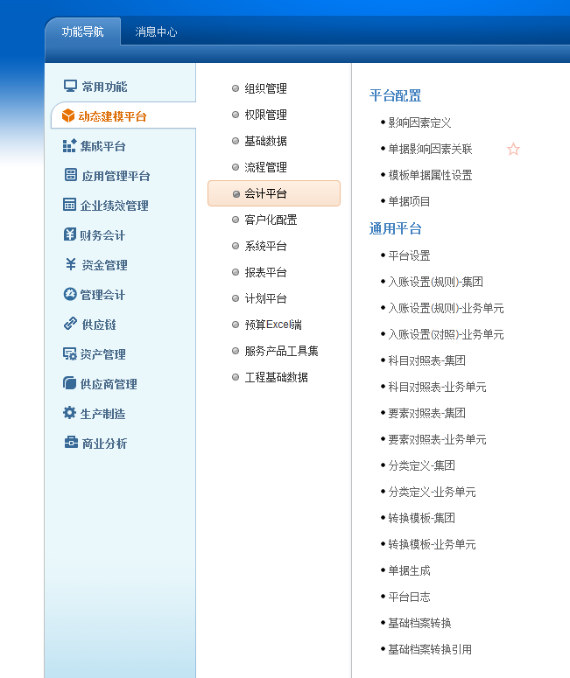
1、会计平台功能分布图

Slide 5
第二章、业务单据生成凭证过程
主要讲业务单据与凭证生成的规则，如何定义规则

Slide 6
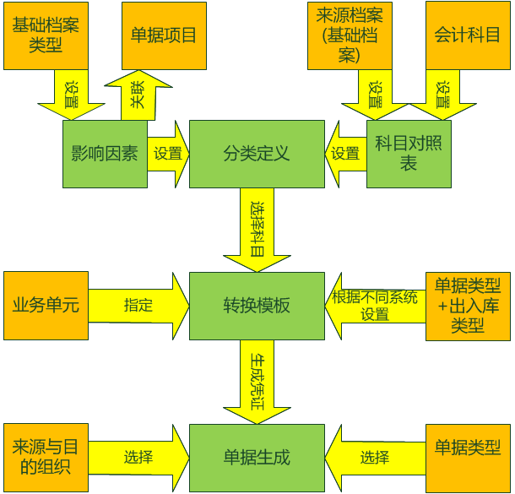
2、业务单据生成凭证关系图

Slide 7
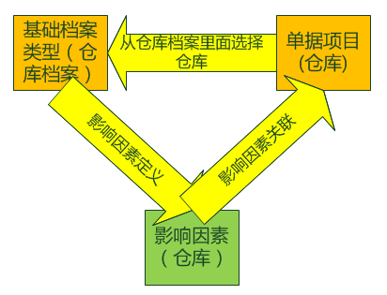
3、影响因素
它的作用是连接基础档案类型与单据项目的对应关系。
影响因素定义：跟基础档案类型连接(按照模块设置)
影响因素关联：跟单据项目连接(按照模块下的具体功能节点设置)
三者的关系图 例：

Slide 8
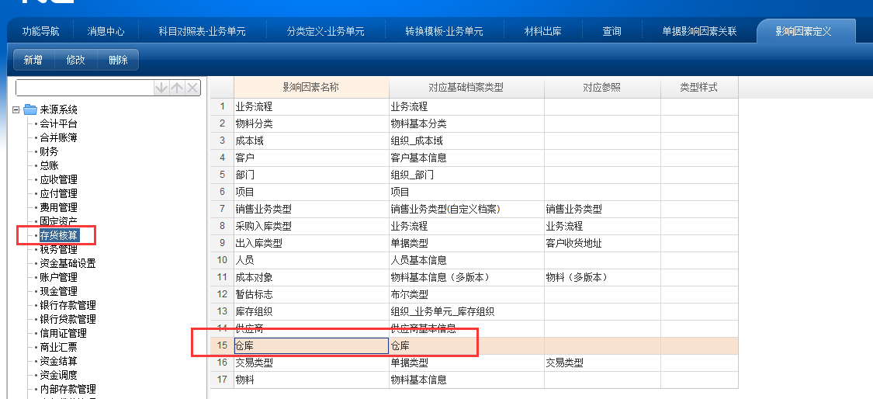
3.1、在影响因素定义节点下，根据不同的模块，设置影响因素与仓库档案关联

Slide 9
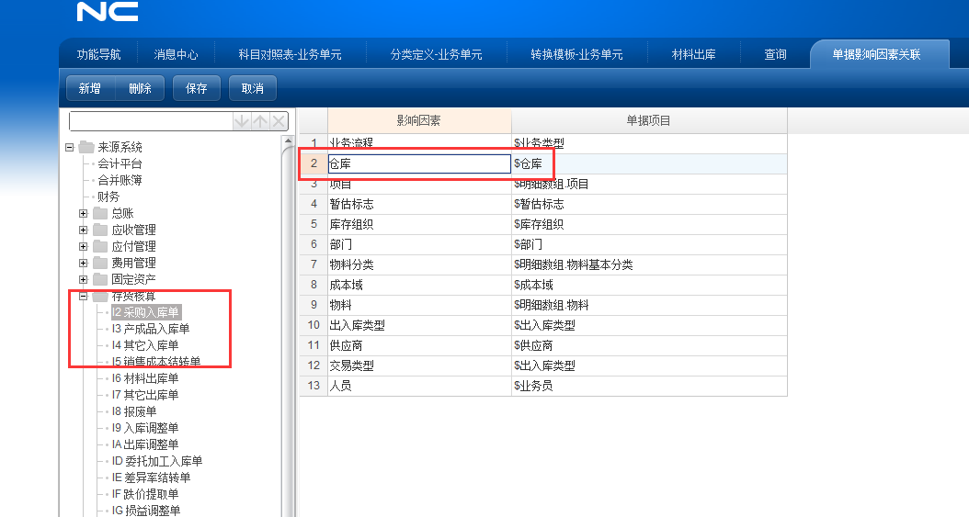
3.2、在单据影响因素关联节点下，根据不同模块下具体的功能节点，设置影响因素与单据项目的关联

Slide 10
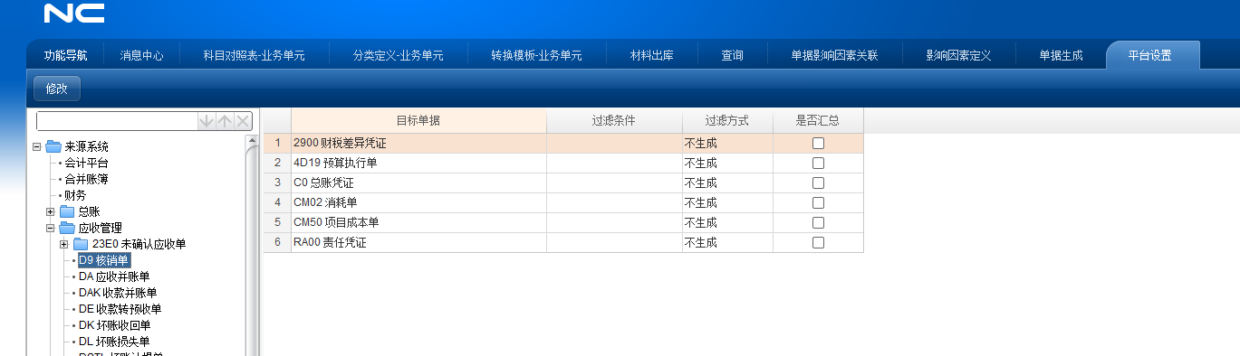
4、平台设置
它的作用是,设置生成什么样的目标单据，一次设置后基本不改变

Slide 11
5、科目对照表
它的作用是根据不同的来源档案定义不同的入账科目。
来源档案可以是多个，组成多个组合。来定义不同组合的科目。如果有档案为空，默认为全部。

Slide 12
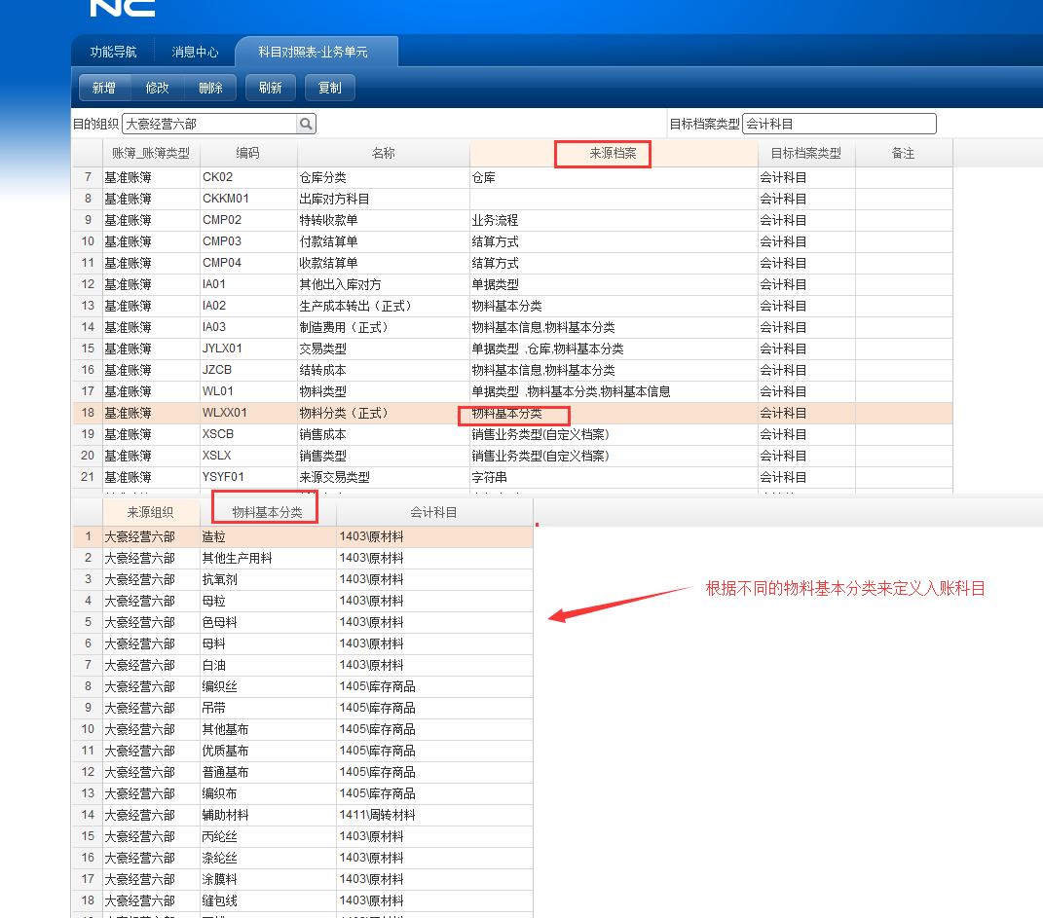
5.1、按照不同的物料基本分类来定义入账科目

Slide 13
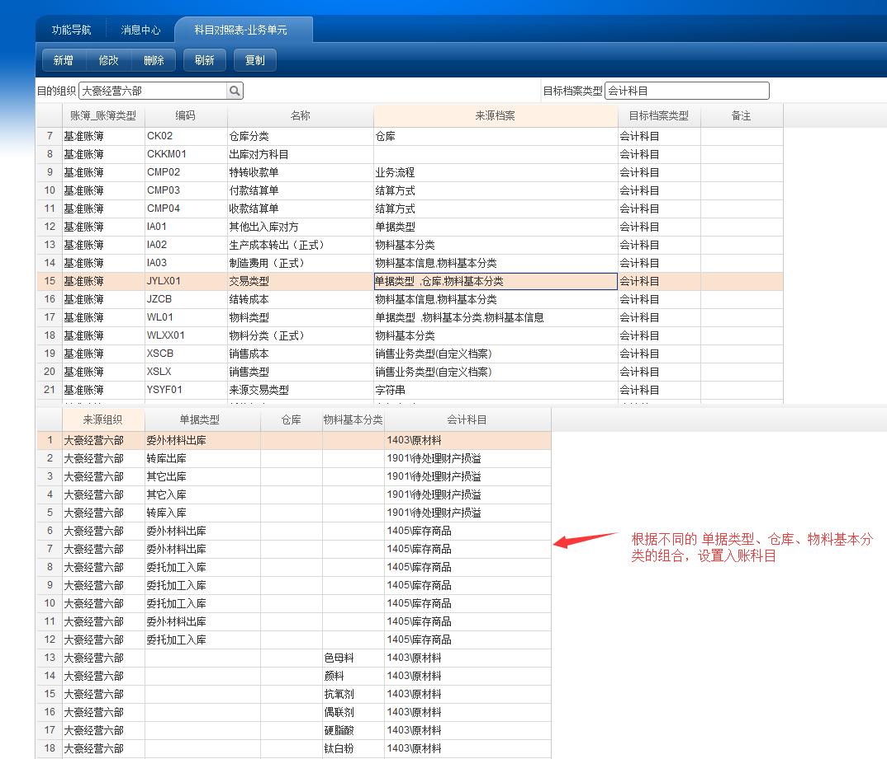
5.2、 按照不同的单据类型和仓库物料基本分类的组合来设置入账科目

Slide 14
6、分类定义
它的作用主要是把影响因素和科目对照表连接起来，如果科目对照表为空，则要设置默认的会计科目。
通俗的语言说，就是定义哪个影响因素，用哪个科目对照体系。在后面结合转换模板设置，就定义了单据生成凭证的规则。具体在下一节会讲到。
例如：采购入库按照物料类别去生成凭证

Slide 15
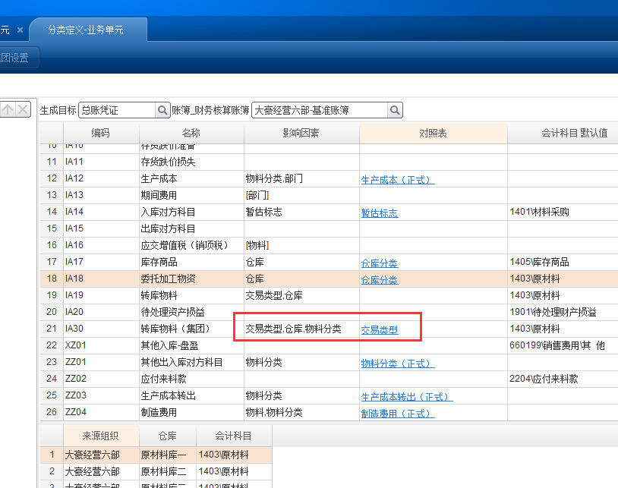
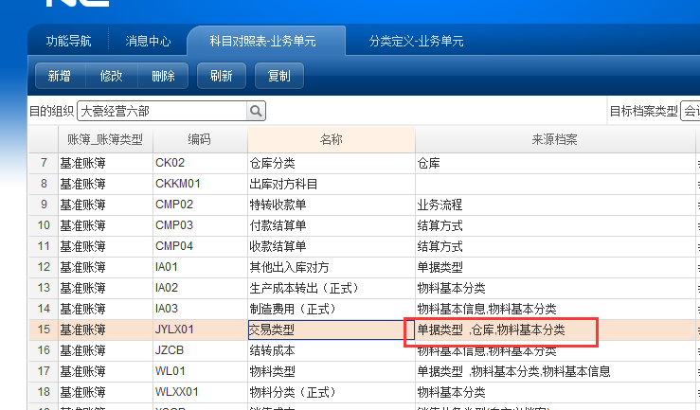
注意:分类定义中的影响因素的选择要和科目对照表里面的来源档案一致。如果不一致，会匹配不上

Slide 16
7、转换模板
这个就是凭证模板，作用是定义单据生成凭证的科目规则。
如果有具体的业务类型，可以按照不同的业务类型来设置凭证规则，如果没有选择业务类型，那么定义的凭证模板为默认模板。 例如：材料出库单的类型分为：材料出库、委外材料出库、公用材料出库 我们就可以按照这3种不同的类型定义各自的模板

Slide 17
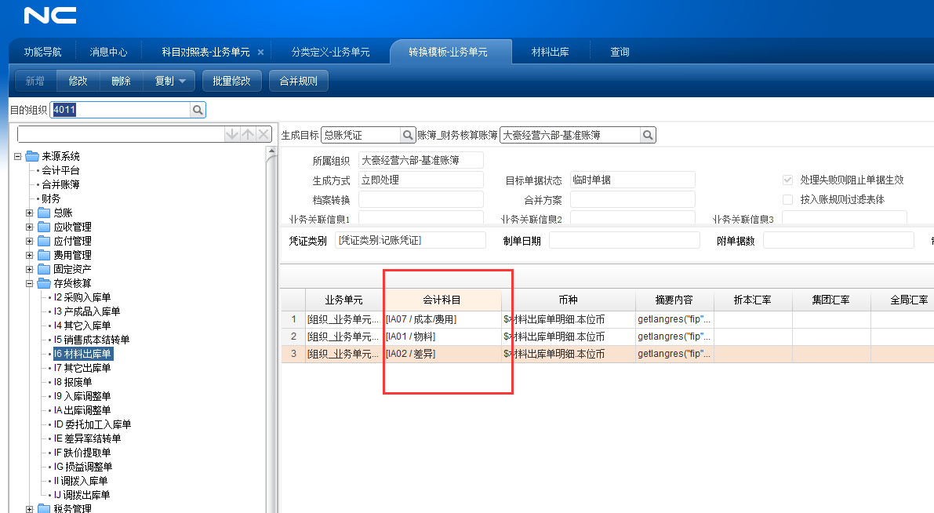
7.1、模板中的会计科目是从分类定义中选择，所以如果所选的分类定义没有定义科目，就不能生成凭证。

Slide 18
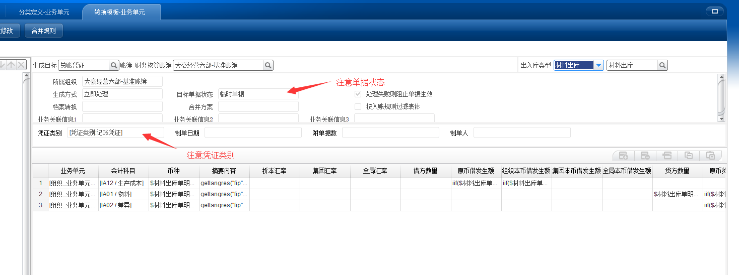
7.2、在设置的时候，表体项要注意生成目标，目标单据状态，凭证类别，业务类型（出入库类型）

Slide 19
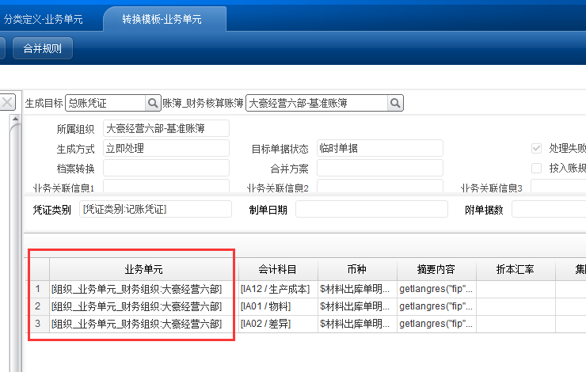
7.3、注意表体项的业务单元，一定不要错！！

Slide 20
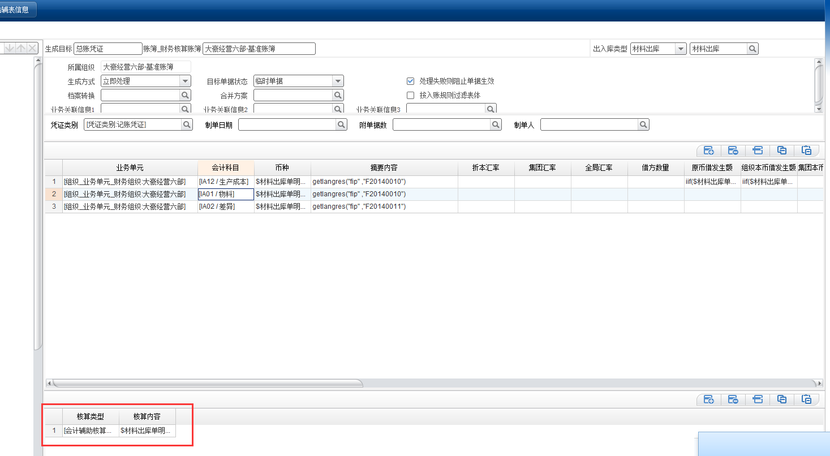
7.4、如果科目有辅助核算，一定要在下面加上核算类型

Slide 21
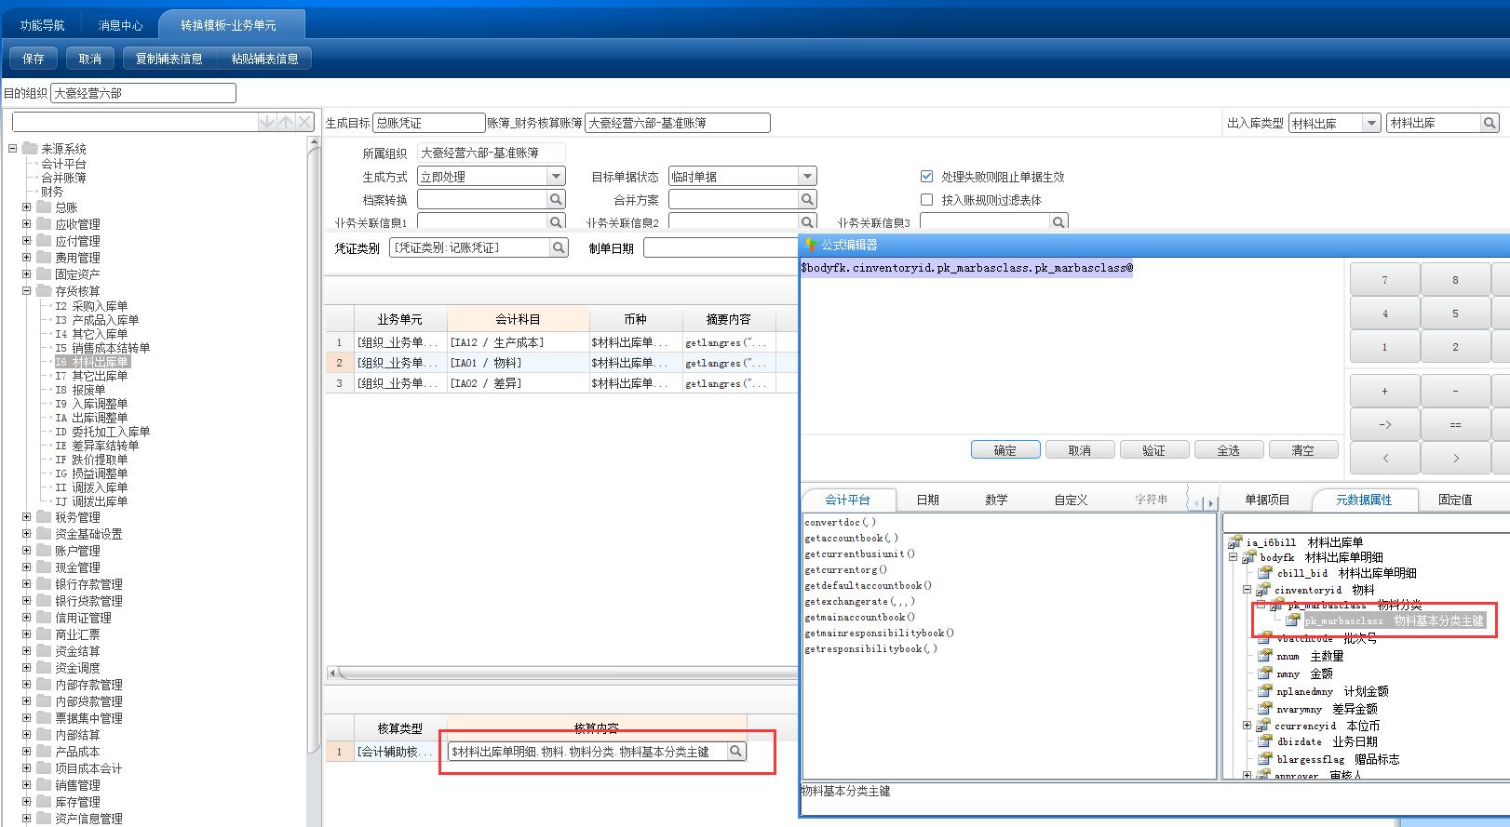
7.5、核算内容用放大镜选取，这个就是要选单据体物料的物料分类主键

Slide 22
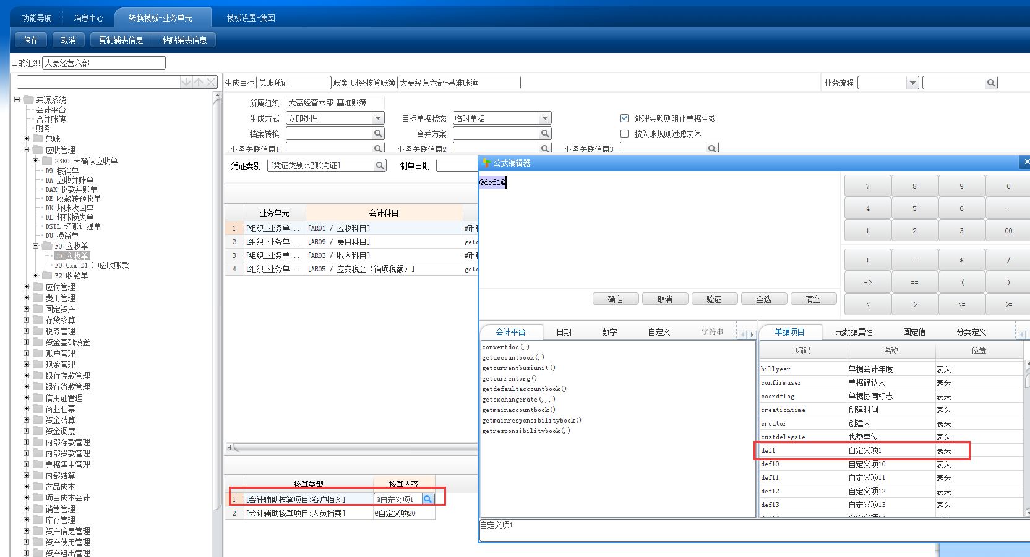
7.6、像这种如果要用到自定义项，选择的项目要和单据模板上的自定义项对应

Slide 23
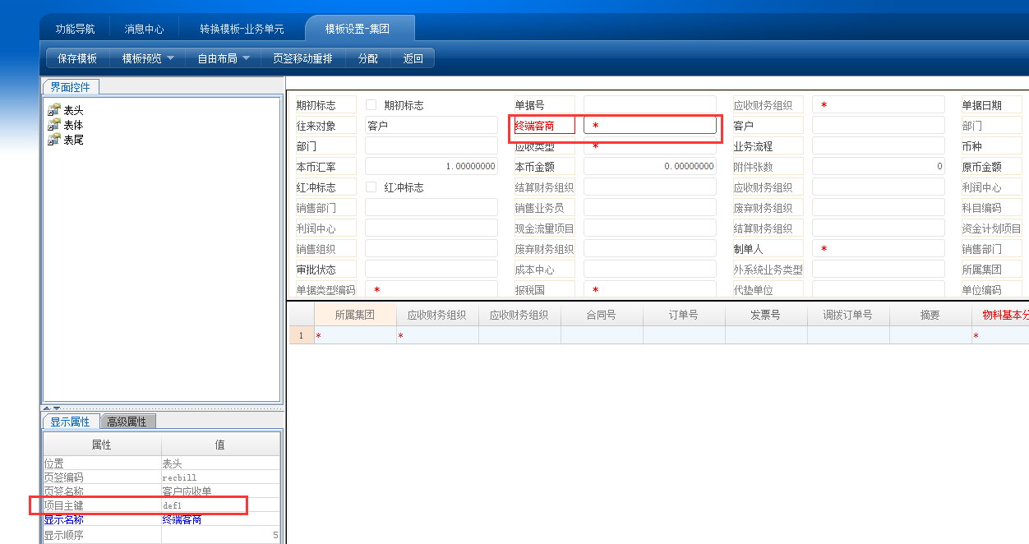
7.7、单据模板上对应项目

Slide 24
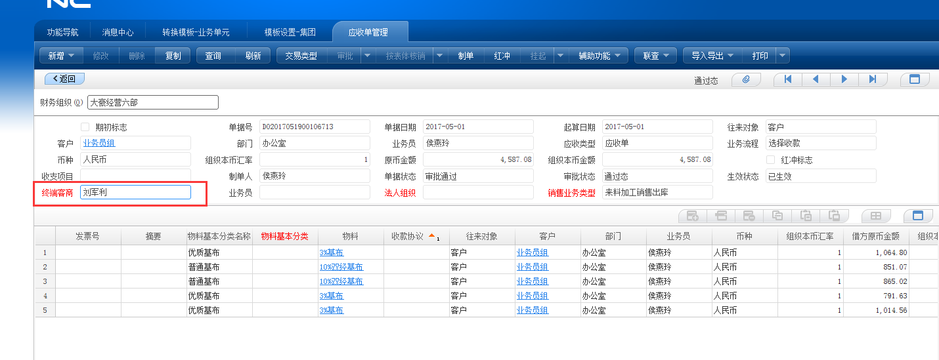
7.8、单据上对应的项目

Slide 25
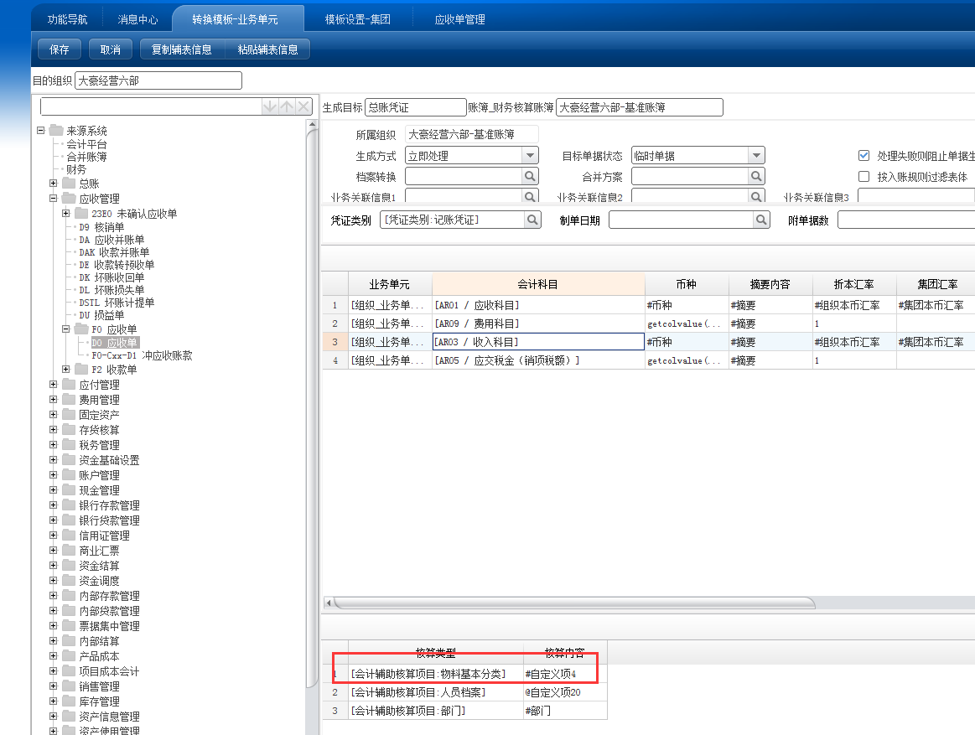
7.9、这个自定义项4就是和单据体上的物料基本分类对应

Slide 26
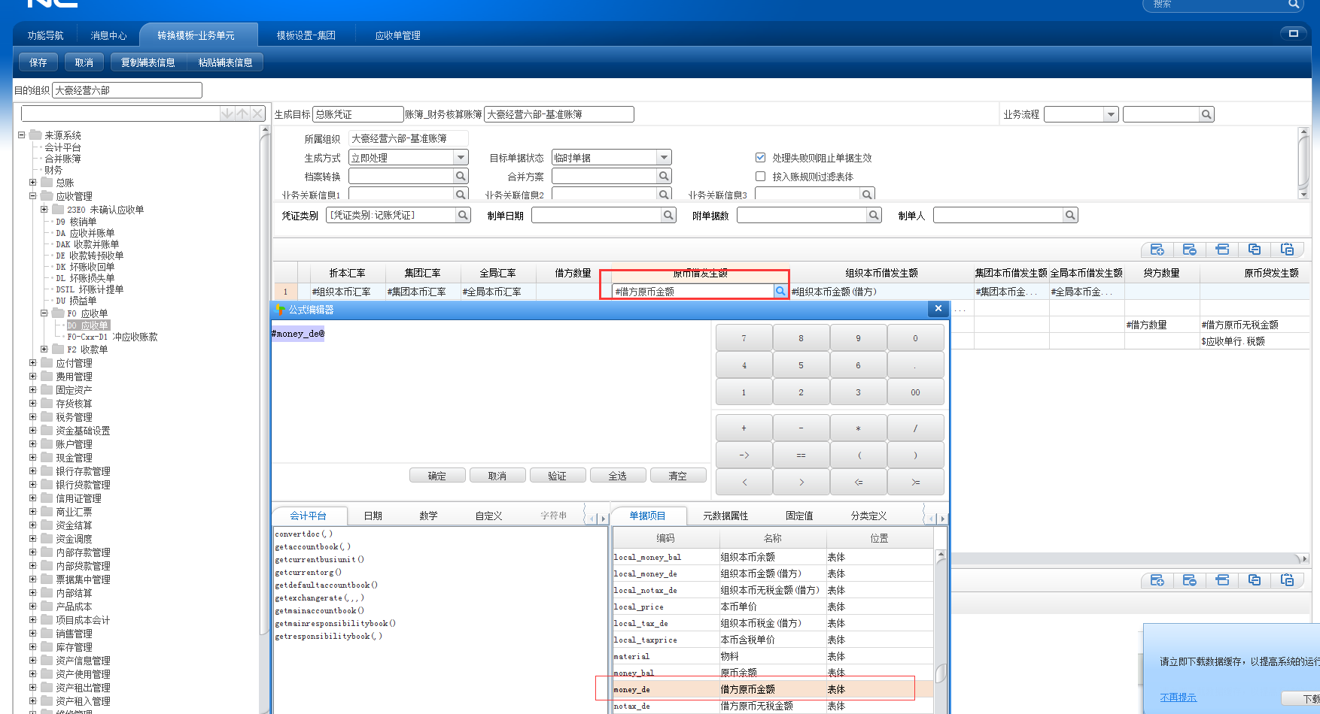
7.10、后面的项目也是从单据项目中选出来的

Slide 27
7.11、其他注意事项
5.1 总账凭证的现金流量信息是不需要配置的，只要单据上指定了现金流量项目，会计平台就会根据指定值生成到分录上
5.2 模板上选择的分类应定义了对照表或默认值，否则不能生成凭证。也就是说分类定义在定义了对照表或者默认值才是有效的。
5.3 模板表体上如果用到函数公式，设置比较复杂，这里不做详细解释，一般也不需要改。如果需要可以单独学习。

Slide 28
第三章、总账科目余额取数生成消耗单过程
主要讲制造费用凭证如何分摊到产成品成本里

Slide 29
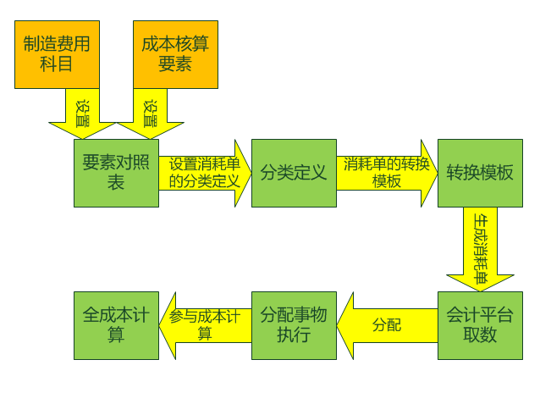
8、消耗单生成关系图

Slide 30
9、要素对照表
它的作用是把需要分摊到产成品成本的制造费用科目金额，归类到成本核算要素上，生成消耗单。然后参与成本计算。

Slide 31
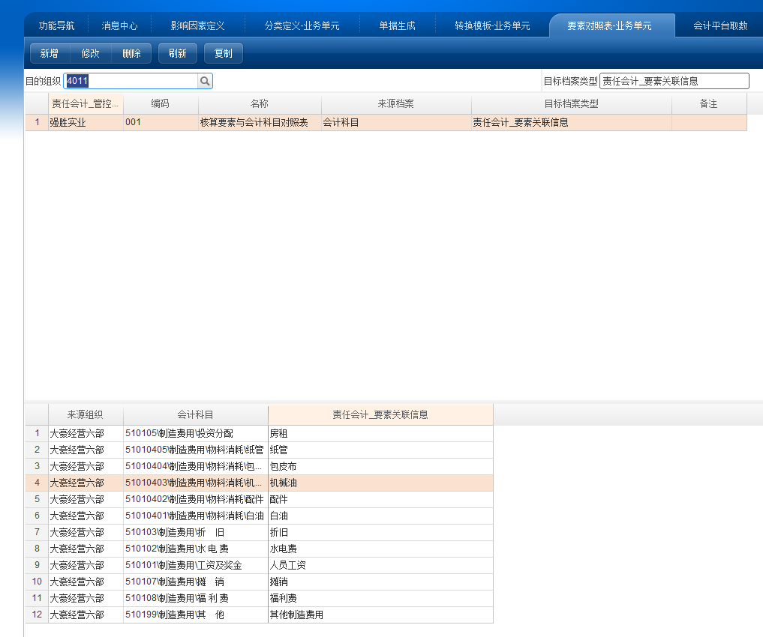
9.1、定义要素对照表

Slide 32
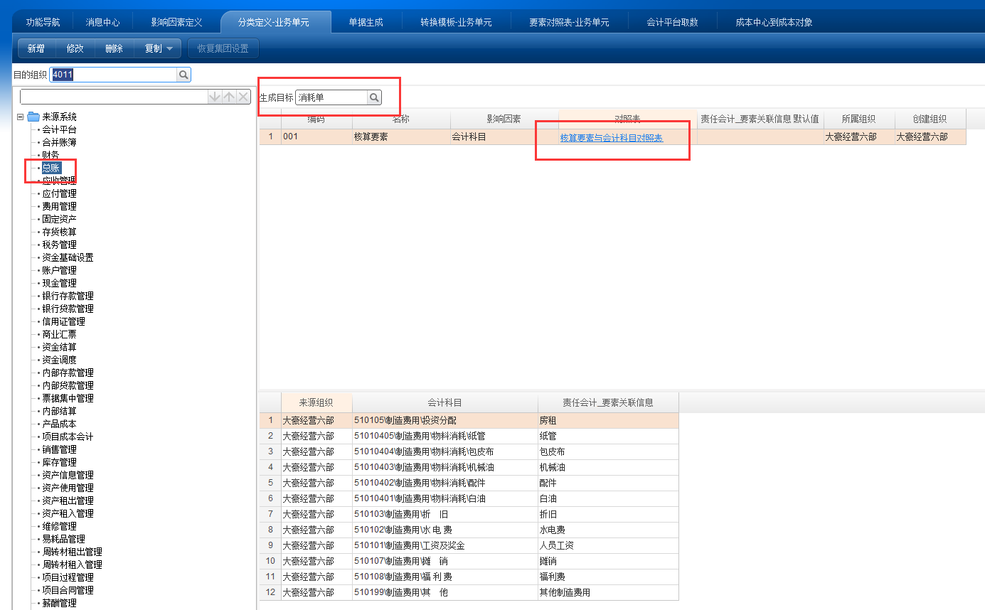
9.2、定义消耗单的分类定义

Slide 33
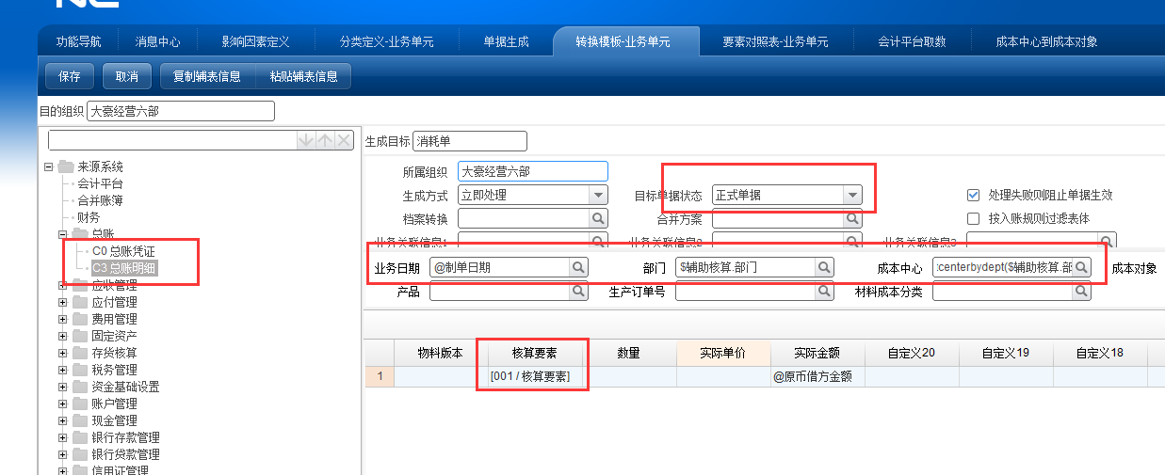
9.3、消耗单的转换模板,注意红框设置。

Slide 34
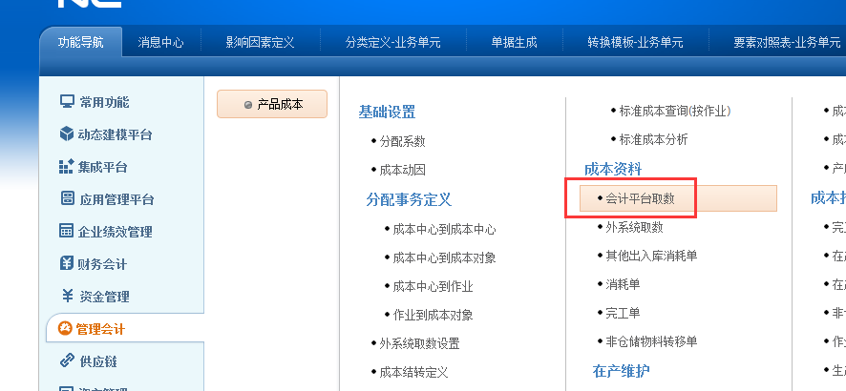
9.4、会计平台取数，然后生成消耗单，参与成本计算，这里就不再向下说明。

Slide 35
10、单据生成
这里的主要功能就是生成凭证、责任凭证、消耗单等。

Slide 36
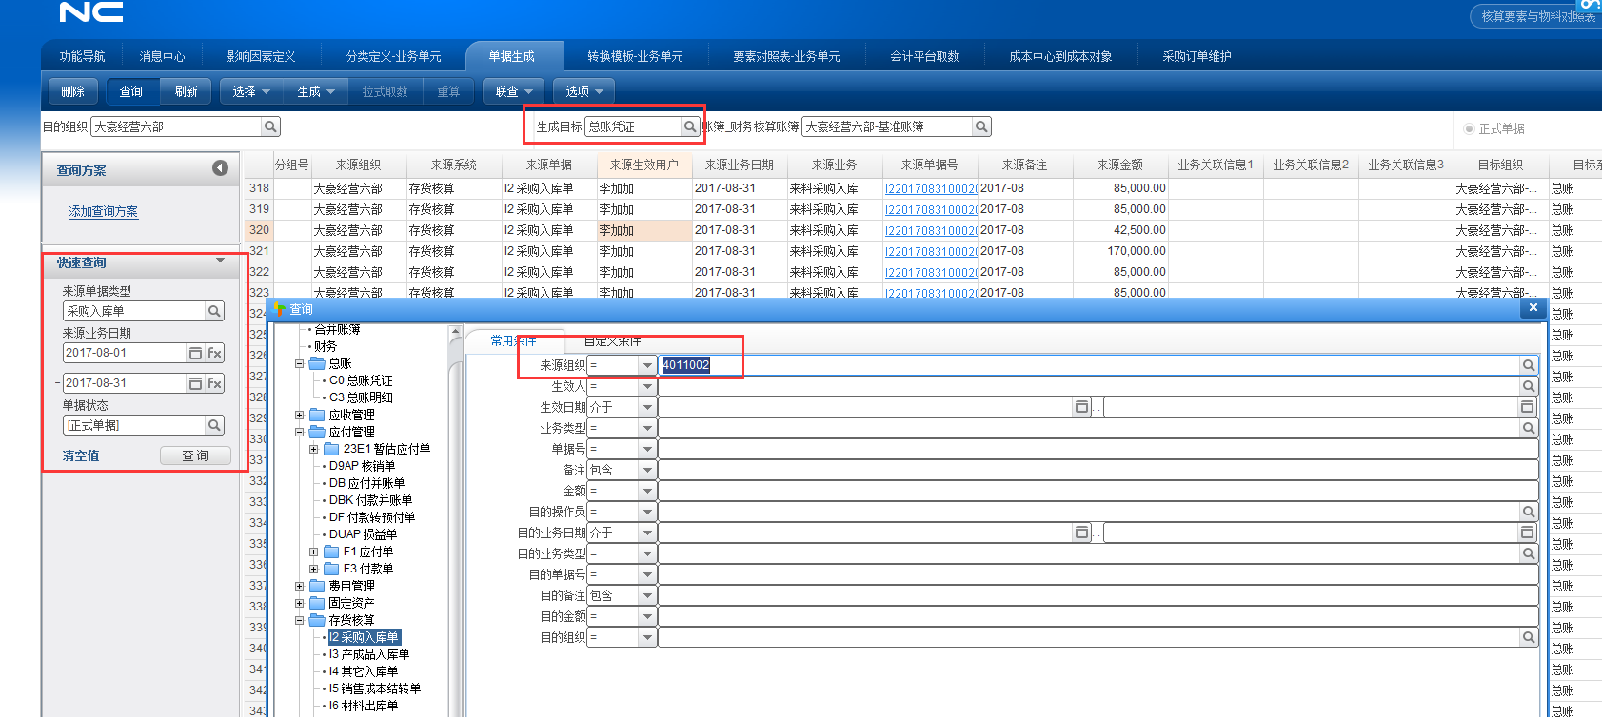
10.1、选好目的组织、来源组织、生成目标、业务日期，过滤出需要生成凭证的单据

Slide 37
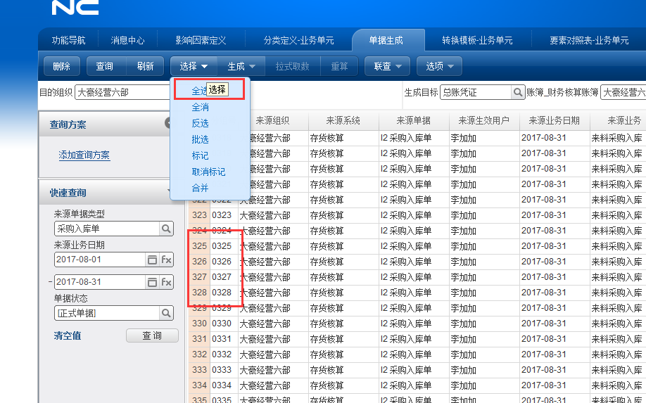
10.2、全选需要生成凭证的单据，然后生成凭证。

Slide 38
10.3、注意事项
重算：生成临时凭证后，如果发现不是想要的，或者错误，可以修改转换模板后，重新计算。
消耗单的删除只能在会计平台的单据生成里。

Slide 39
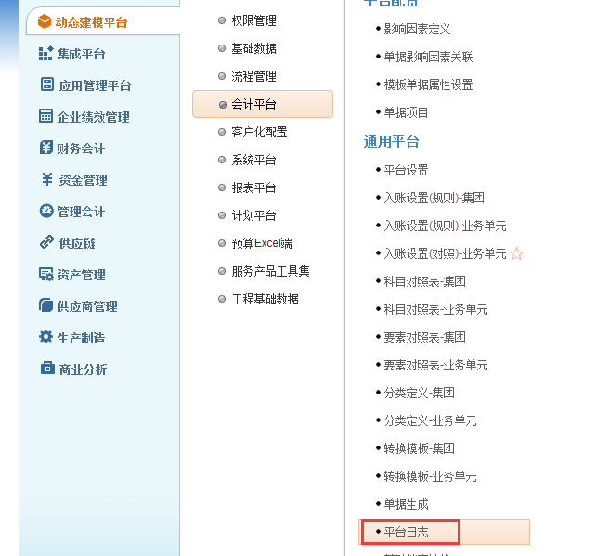
11、平台日志
当发生数据错误或者复查时，可以根据平台日志来查询分析。
注意：如果成本管理要重新生成消耗单，需要把之前的消耗单日志删除

Slide 40
培训完毕，谢谢！

